Slide 1
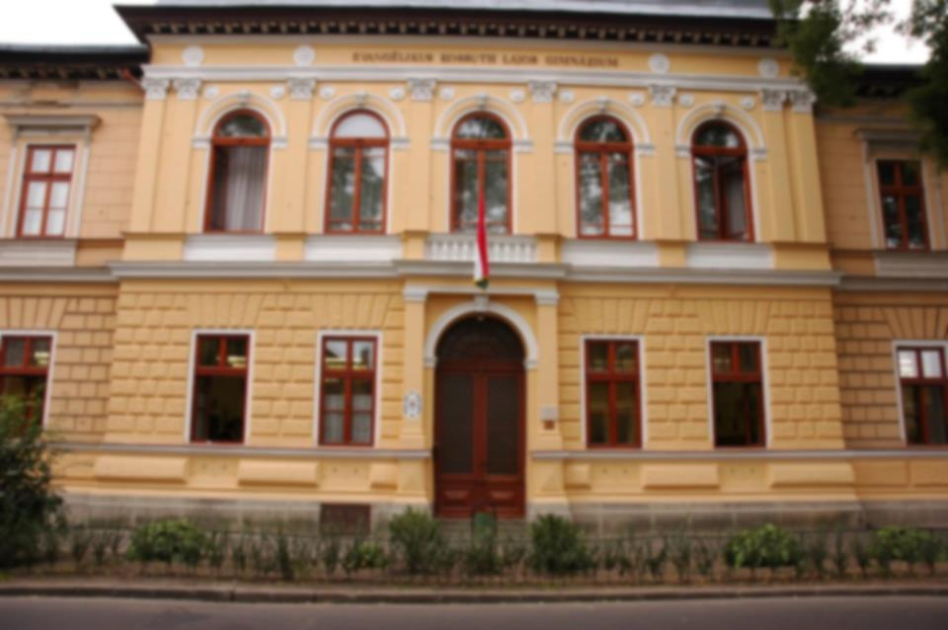
A forradalmi iskola
Nyíregyházi Evangélikus Kossuth Lajos Gimnázium
TUDÁS, HIT, SZERETET

Slide 2

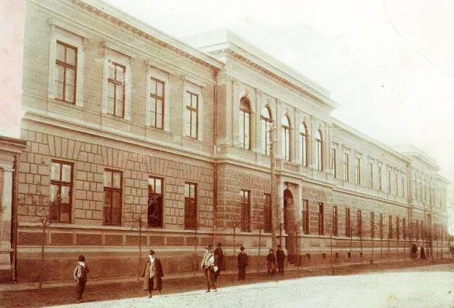
Az iskola története
1806. alapítás,professzori iskola
1854. a működés betiltása
1861. algimnázium
1888. az új épület, első érettségi
1890. Kossuth emlékalapítvány
1921. Nyíregyházi ágostai hitvallású Evangélikus Kossuth Lajos Főgimnázium
1935. Hóman-törvény, egységes gimnázium
1948. államosítás, 8 osztályos képzés beszüntetése (szovjet oktatási rendszer)
1962-től fokozatosan szakközépiskolává alakították
1981. ismét gimnázium
1990. nyolcosztályos képzés
1992. ismét egyházi gimnázium

Slide 3
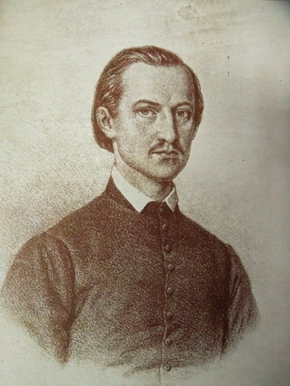
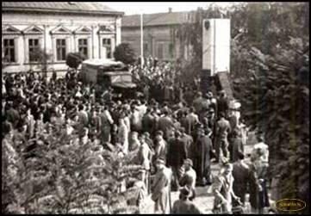
Forradalmárok
1848-49.
1848. Czelder Márton egy szabadcsapatnak a vezetője
1956.
1956. október 26-án tört ki Nyíregyházán a forradalom
A kossuthosok röplapokat fordítottak oroszra, útjelző táblákat forgattak el, megfigyelték a szovjet hadsereg mozgását, szénnel dobálták a szovjet tankokat
Bán Istvánt két rádióbeszéde miatt elítélték
Büntetésként fokozatosan szakközépiskolává, majd szakmunkásképzővé alakították a forradalmár gimnáziumot

Slide 4
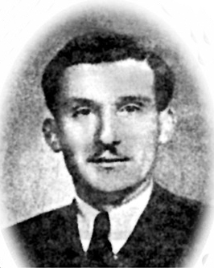
Szilágyi László
A forradalmi munkástanács elnöke
Megakadályozta Nyíregyházán a kommunisták elleni megtorlást, csak letartóztatásokat engedélyezett
Szervezkedés kezdeményezése és személyes szabadság megsértésének vádjával halálra ítélték
Kivégzésekor felkiabált a többi fogvatartottnak: „Hol sírjaink domborulnak…”

Slide 5
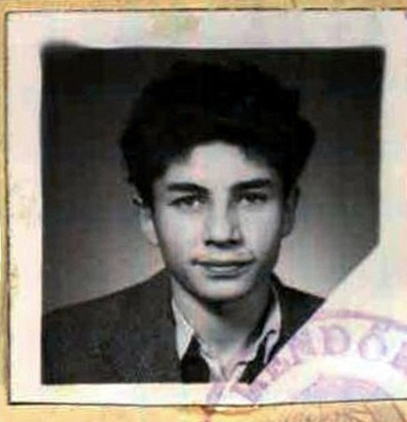
Dandos Gyula
1956. október 26-án kihívták a tömegből, felolvasta a diákok követeléseit
A forradalom leverése után letartóztatták, megkínozták, harmadfokú égési sérüléseket szenvedett
Az osztrák határon menekülés közben lelőtték, sírhelye ismeretlen
A kommunista hatalom a szülei kérésére kiíratta a Kossuth Gimnáziumból, pedig akkor már Dandos Gyula 5 hónapja, az édesapja 11 éve, édesanyja már 15 éve halott volt

Slide 6
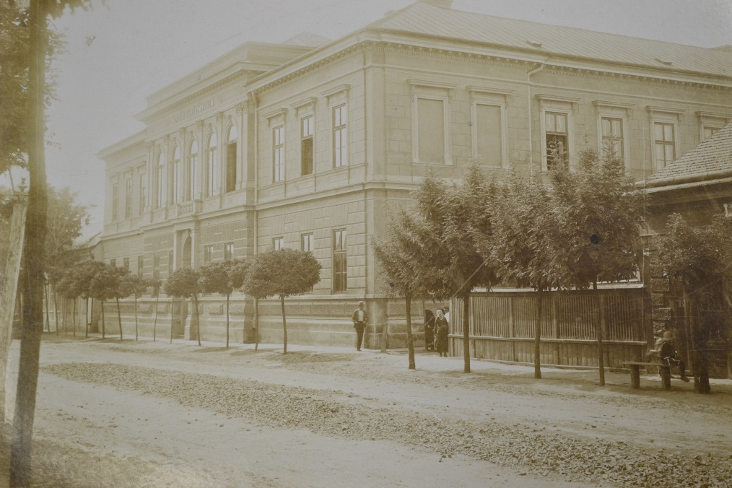
Az alapítás forradalma
Szabolcs vármegye első gimnáziuma, 1806.
Az alapítólevélben megfogalmazott hármas igény:
- a valláshoz való hűség és jó erkölcs
- a korszerű tudományok oktatása
- és a nemzeti nyelvhez való ragaszkodás
A császári hatóság 1854-ben működését megtiltotta. Az oktatás „illegálisan” az általános iskola kereteiben működött, 1861-től algimnázium

Slide 7
Kossuth – kultusz
1889. március 15-én határozták el, hogy létrehoznak egy alapítványt, amelynek ösztöndíját a gimnázium végzős tanulója kapja, aki a magyar történelem tanulásában a legjobban kitűnik
Levelet intéztek a Turinban élő Kossuth Lajosnak, miközben a háttérben az 1889-es állampolgársági törvény
„…megtiszteltetésnek tekintsem Önök szándékát s lekötelezettnek valljam magamat a jó indulat által irántam, melyről tanúságot teszen.”
Kossuth-emlékalapítvány

Slide 8
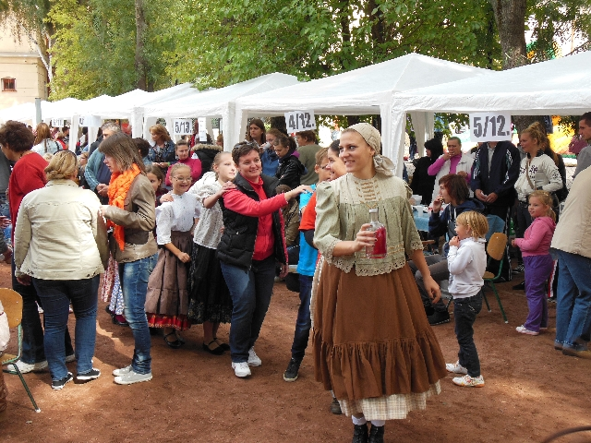
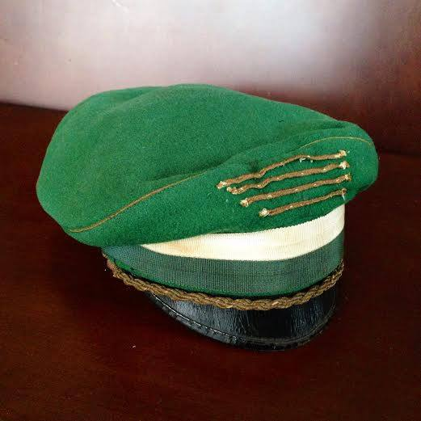
Kossuth-kultusz
1921-ben Nyíregyházi ágostai hitvallású Evangélikus Kossuth Lajos Főgimnázium név felvétele Dr Vietórisz József javaslatára
Kossuth-évfordulók rendszeres megünneplése
Kossuth-szobor koszorúzása, még akkor is, amikor tilos volt (1944. március)
A diákok Kossuth-sapkájuk megemelésével köszöntötték a névadó szobrát
Kossuth-emléktúra a monoki szülőházhoz
Kossuth családi nap

Slide 9
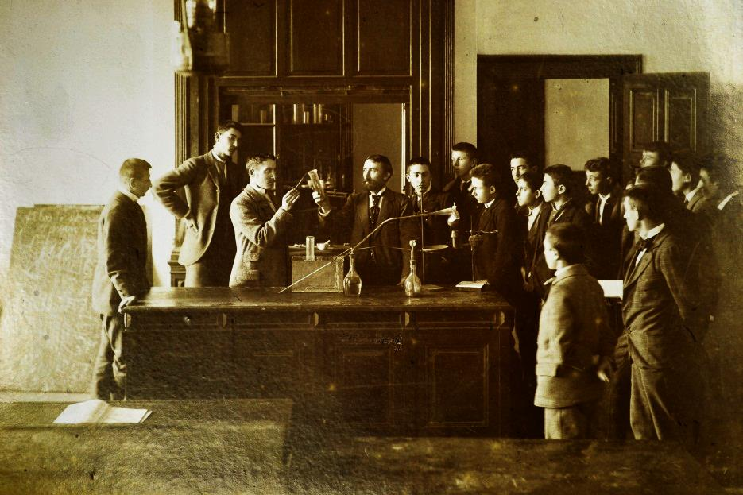
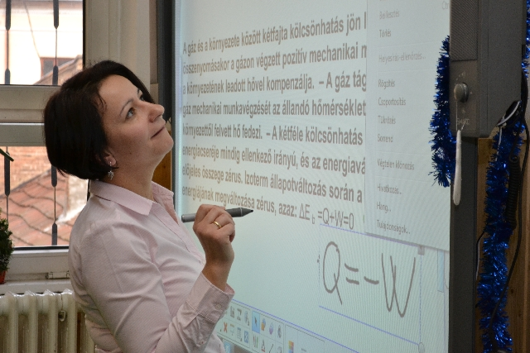
Az oktatás forradalma
1912-ben indult meg a lányok magántanulóként való oktatása a gimnáziumban
1990-ben indult meg a nyolcosztályos képzés
Hefop
Támop
Nyelvi előkészítő osztály
Fizika és média-informatika orientáció

Slide 10
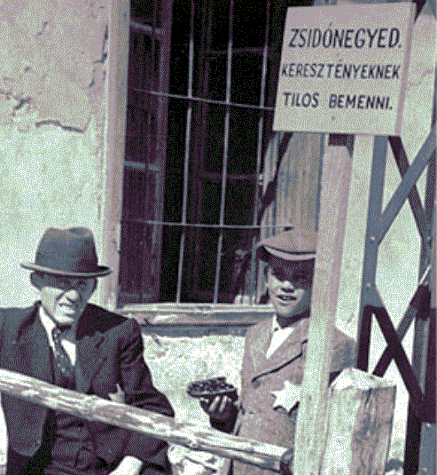
Az emberiesség forradalma
1919-ben román csapatok kifosztották az iskolát, letartóztatták az iskola igazgatóját Dr. Vietórisz Józsefet és hetekig fogságban tartották
Erzsike néni, 1943-2000 között pedellus, a kossuthosok édesanyja
1944-ben a gimnázium tanárai bementek a zsidó gettóba, hogy a kossuthos diákokat leérettségiztessék

Slide 11
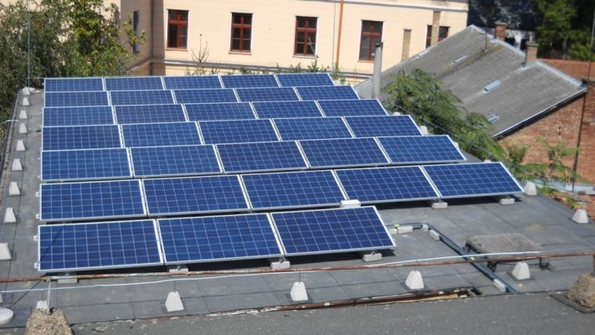
A környezettudatosság forradalma
Környezettudatos életmódra ösztönző komplex program megvalósítása
WC öblítés esővízzel (szürkevíz)
B épület; led lámpatestek
C épület; napelemek
Hulladékgyűjtő szigetek
Kerékpárok rászoruló diákoknak
Új kerékpártároló

Slide 12
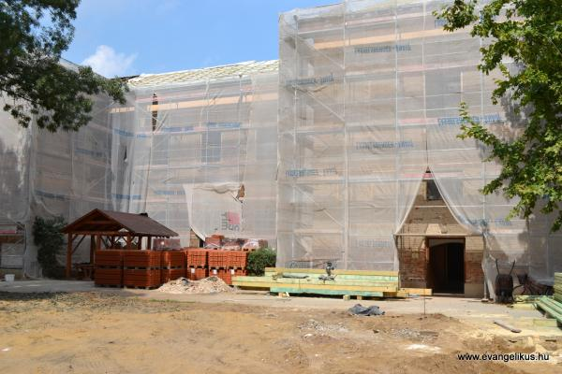
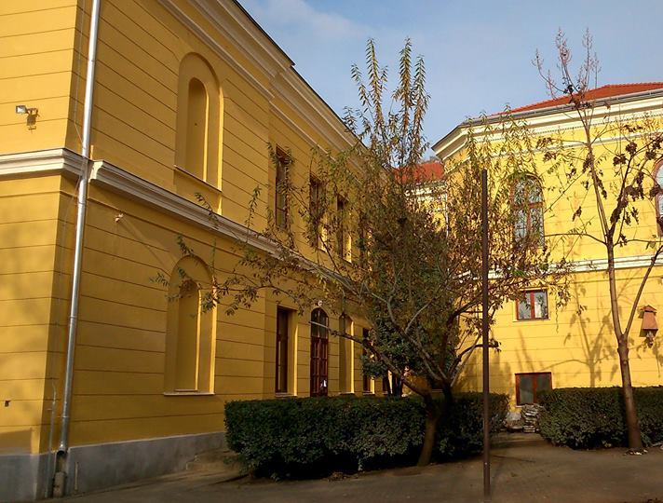
A megújulás forradalma
Tetőszerkezet cseréje
Homlokzat szigetelése és festése
Fűtéskorszerűsítés
Geotermikus fűtés – és hűtésrendszer
Újabb napelemek
Világítás korszerűsítése
Iskolamúzeum megnyitása

Slide 13
Felhasznált irodalom
125 éve hunyt el Czelder Márton. http://reformatus.hu/mutat/9972/ 2014. november 3.
1956 emlékezete in: A nyíregyházi Jósa András Múzeum évkönyve. XLIII. évf. Nyíregyháza, 2001.
A Kossuth Lajos Gimnázium 150 éves jubileumi emlékkönyve 1806-1956. Szerk: Horváth János Nyíregyháza, 1956.
A Nyíregyházi Evangélikus Kossuth Lajos gimnázium 200 éves jubileumi emlékkönyve 1806-2006. szerk: Tar Jánosné Nyíregyháza, 2006.
A Nyíregyházi Kossuth Lajos Gimnázium jubileumi emlékkönyve 1992-2012 szerk.: Tar Jánosné 2012.

Slide 14
Bán István: Arctalan szolgálók in: Szabolcs-Szatmár-Beregi Szemle 2007.
Fazekas Árpád: Dandos Gyula, a mártír diákvezér http://www.kethanodrom.hu/index.php?option=com_content&view=article&id=510:dandos-gyula-a-martir-diakvezer&catid=62:tarsadalomciganysag&Itemid=86 2014. október 15.
Pataki Gabriella: Még holtában sem hagyták nyugodni. http://www.szon.hu/nyiregyhaza/meg-holtaban-sem-hagytak-nyugodni/2107174 2014. október 15.
Pataiki Gabriella: Üzenet a múltból az unokának. http://www.szon.hu/nyiregyhaza/szon-hetfo-reggelre-uzenet-a-multbol-az-unokanak/2107253 2014. október 16.
Pálóczi Antal: Az árva cigányforradalmár http://www.europaiut.hu/riport/1409-Az_arva_ciganyforradalmar 2014. október 15.
Takács Péter: Szilágyi László: ember volt In: Határszél, 1. évf. 1989. 23. sz.
Tar Jánosné: Megújul a nyíregyházi öreg alma mater. http://www.evangelikus.hu/cikk/meg%C3%BAjulany%C3%ADregyh%C3%A1zi-%C3%B6reg-alma-mater 2014. október 20.

Slide 15
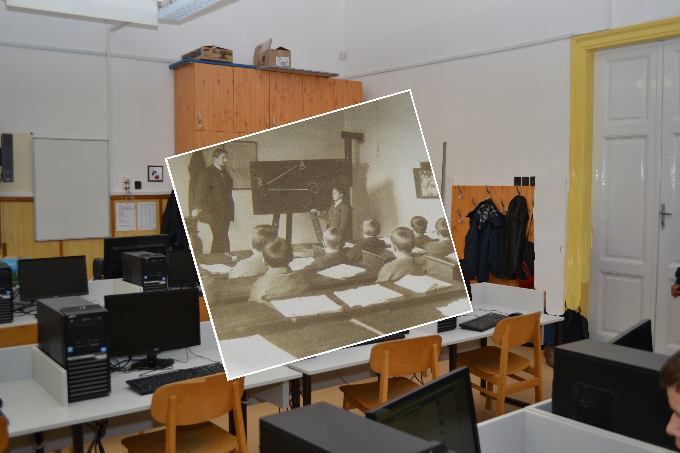
Hagyományos értékek
Modern oktatás
Köszönjük a figyelmet!
Készítette:
Bozorády András
Nagy Ágnes Flóra
Sipeki Vencel

